Slide 1
Digitalizálás és szerkesztés
Geomatematika, programozás, térinformatika
2026.03.04.
Bede-Fazekas Ákos

Slide 2
Szerkesztés
szerkesztés
  új geometriák és hozzájuk tartozó adatok (új sor) létrehozása
  meglévő geometriák módosítása
  adatok módosítása
  geometriák és hozzájuk tartozó adatok törlése
  mezők hozzáadása/törlése
  mezők kitöltése értékkel

Slide 3
Szerkesztés
szerkesztés
  új geometriák és hozzájuk tartozó adatok (új sor) létrehozása
  meglévő geometriák módosítása
  adatok módosítása
  geometriák és hozzájuk tartozó adatok törlése
  mezők hozzáadása/törlése
  mezők kitöltése értékkel
– EZEKET PRÓBÁLJUK KI –

Slide 4
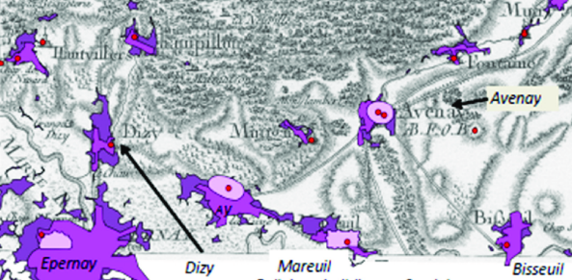
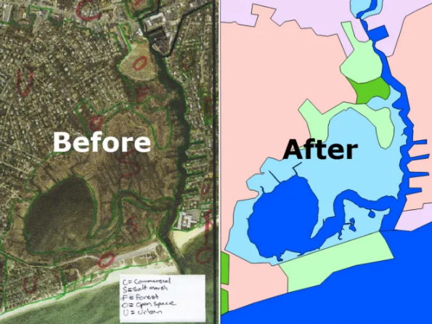
Szerkesztés
szerkesztés
  új geometriák és hozzájuk tartozó adatok (új sor) létrehozása
  meglévő geometriák módosítása
  adatok módosítása
  geometriák és hozzájuk tartozó adatok törlése
  mezők hozzáadása/törlése
  mezők kitöltése értékkel
digitalizálás
  új geometriák (esetleg adatok is) létrehozása nem vektoros adatforrás segítségével
  pl. alaptérkép vagy raszter
  tipikusan egy szkennelt, majd georeferált térkép
– EZEKET PRÓBÁLJUK KI –

Slide 5
Szerkesztés
szerkesztés
  új geometriák és hozzájuk tartozó adatok (új sor) létrehozása
  meglévő geometriák módosítása
  adatok módosítása
  geometriák és hozzájuk tartozó adatok törlése
  mezők hozzáadása/törlése
  mezők kitöltése értékkel
digitalizálás
  új geometriák (esetleg adatok is) létrehozása nem vektoros adatforrás segítségével
  pl. alaptérkép vagy raszter
  tipikusan egy szkennelt, majd georeferált térkép
– EZEKET PRÓBÁLJUK KI –
– PÁR HÉT MÚLVA –

Slide 6
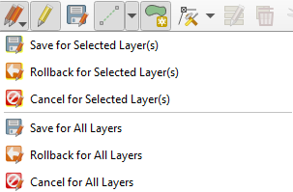
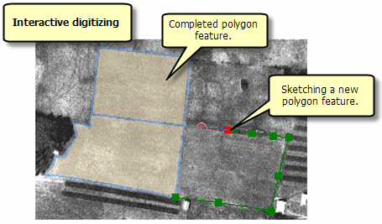
Szerkesztés folyamata
szerkesztés megkezdése
létrehozás/módosítás/törlés
módosítások mentése vagy visszavonása
  bármikor a szerkesztés során
  akár többször is
szerkesztés befejezése
  ha van mentetlen módosítás, rákérdez
  választhatjuk a befejezést úgy is, hogy minden módosítást eldobunk

Slide 7
Szerkesztés folyamata
szerkesztés megkezdése
létrehozás/módosítás/törlés
módosítások mentése vagy visszavonása
  bármikor a szerkesztés során
  akár többször is
szerkesztés befejezése
  ha van mentetlen módosítás, rákérdez
  választhatjuk a befejezést úgy is, hogy minden módosítást eldobunk

Slide 8
Szerkesztés folyamata
szerkesztés megkezdése
létrehozás/módosítás/törlés
módosítások mentése vagy visszavonása
  bármikor a szerkesztés során
  akár többször is
szerkesztés befejezése
  ha van mentetlen módosítás, rákérdez
  választhatjuk a befejezést úgy is, hogy minden módosítást eldobunk

Slide 9
Szerkesztés folyamata
szerkesztés megkezdése
létrehozás/módosítás/törlés
módosítások mentése vagy visszavonása
  bármikor a szerkesztés során
  akár többször is
szerkesztés befejezése
  ha van mentetlen módosítás, rákérdez
  választhatjuk a befejezést úgy is, hogy minden módosítást eldobunk

Slide 10
Szerkesztés folyamata
szerkesztés megkezdése
létrehozás/módosítás/törlés
módosítások mentése vagy visszavonása
  bármikor a szerkesztés során
  akár többször is
szerkesztés befejezése
  ha van mentetlen módosítás, rákérdez
  választhatjuk a befejezést úgy is, hogy minden módosítást eldobunk

Slide 11
Szerkesztés folyamata
szerkesztés megkezdése
létrehozás/módosítás/törlés
módosítások mentése vagy visszavonása
  bármikor a szerkesztés során
  akár többször is
szerkesztés befejezése
  ha van mentetlen módosítás, rákérdez
  választhatjuk a befejezést úgy is, hogy minden módosítást eldobunk

Slide 12
Szerkesztés folyamata
szerkesztés megkezdése
létrehozás/módosítás/törlés
módosítások mentése vagy visszavonása
  bármikor a szerkesztés során
  akár többször is
szerkesztés befejezése
  ha van mentetlen módosítás, rákérdez
  választhatjuk a befejezést úgy is, hogy minden módosítást eldobunk

Slide 13

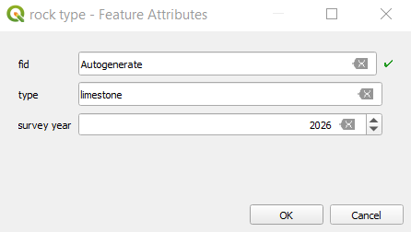
Új geometriák rajzolása
pont: egyszerű kattintás
vonallánc/poligon: vertexenként
  backspace: legutóbbi töréspont törlése
  jobb klikk: befejezés
  mindegy, hogy hol áll akkor az egérmutató
végén adatbeviteli ablak jelenik meg
  kitölthetjük vagy üresen hagyhatjuk

Slide 14
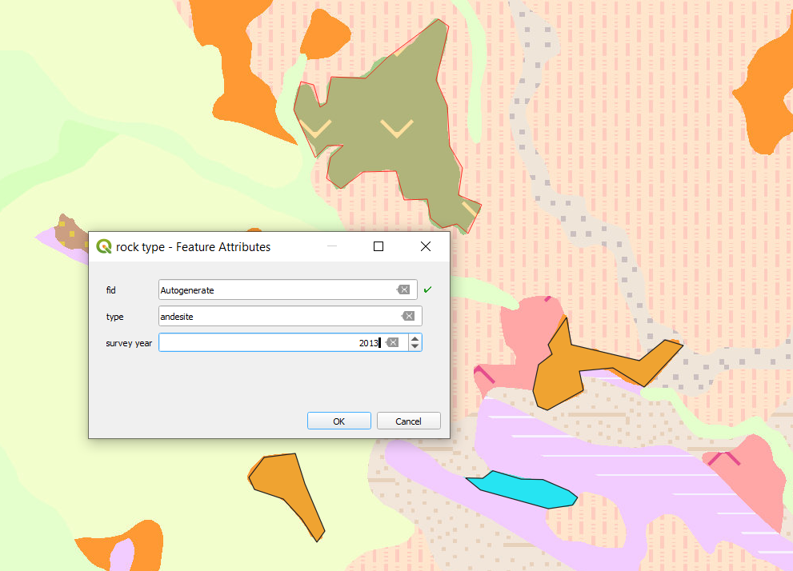
Új geometriák rajzolása
DEMO
  kezdjük szerkeszteni a rock type réteget
  digitalizáljunk néhány mészkő- (világoskék), homokkő- (narancs) és andezitfoltot (zöld)
  próbáluk ki, hogy nem adunk mezőértéket
  mentsük a változásokat
GeoPackage esetén az azonosítót automatikusan generálja (mentéskor)

Slide 15
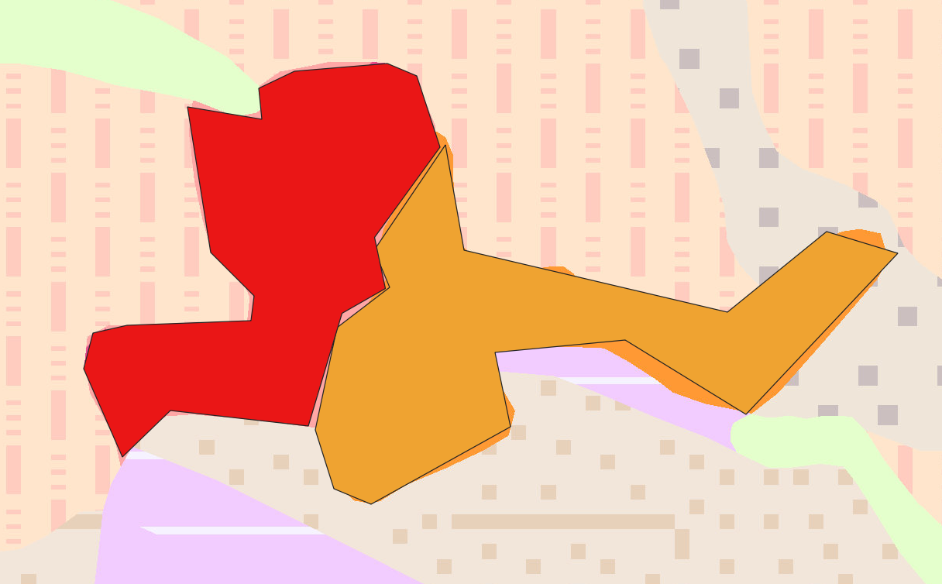
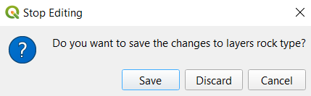
Új geometriák rajzolása
DEMO
  digitalizáljunk még egy dácittufafoltot (piros)
  ami érintkezik másik poligonnal
  rések és átfedések → jól lenne pont oda kattintani, ahol a másik töréspontjai vannak
  fejezzük be a szerkesztést (figyelmeztet a mentésre) – mentsük

Slide 16
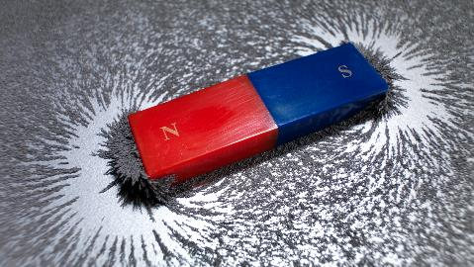
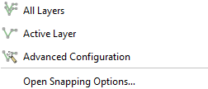
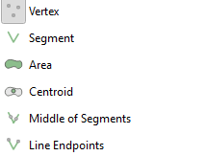
Tapadási beállítások
tapadás/snapping
szerkesztéskor hasznos lehet
  egérmutató odaugrik a közeli pontokhoz/töréspontokhoz
ki-be kapcsolás
mely rétegekhez tapadjon? – aktuálishoz, mindhez, rétegenként egyedileg meghatározott módon
milyen geometriá(k)hoz tapadjon? – (törés)ponthoz, vonalhoz bárhol, felülethez bárhol, középponthoz, szakaszok középpontjához, vonal végpontjához

Slide 17
Tapadási beállítások
tapadás/snapping
szerkesztéskor hasznos lehet
  egérmutató odaugrik a közeli pontokhoz/töréspontokhoz
ki-be kapcsolás
mely rétegekhez tapadjon? – aktuálishoz, mindhez, rétegenként egyedileg meghatározott módon
milyen geometriá(k)hoz tapadjon? – (törés)ponthoz, vonalhoz bárhol, felülethez bárhol, középponthoz, szakaszok középpontjához, vonal végpontjához

Slide 18
Tapadási beállítások
tapadás/snapping
szerkesztéskor hasznos lehet
  egérmutató odaugrik a közeli pontokhoz/töréspontokhoz
ki-be kapcsolás
mely rétegekhez tapadjon? – aktuálishoz, mindhez, rétegenként egyedileg meghatározott módon
milyen geometriá(k)hoz tapadjon? – (törés)ponthoz, vonalhoz bárhol, felülethez bárhol, középponthoz, szakaszok középpontjához, vonal végpontjához

Slide 19
Tapadási beállítások
tapadás/snapping
szerkesztéskor hasznos lehet
  egérmutató odaugrik a közeli pontokhoz/töréspontokhoz
ki-be kapcsolás
mely rétegekhez tapadjon? – aktuálishoz, mindhez, rétegenként egyedileg meghatározott módon
milyen geometriá(k)hoz tapadjon? – (törés)ponthoz, vonalhoz bárhol, felülethez bárhol, középponthoz, szakaszok középpontjához, vonal végpontjához

Slide 20
Tapadási beállítások
tapadás/snapping
szerkesztéskor hasznos lehet
  egérmutató odaugrik a közeli pontokhoz/töréspontokhoz
ki-be kapcsolás
mely rétegekhez tapadjon? – aktuálishoz, mindhez, rétegenként egyedileg meghatározott módon
milyen geometriá(k)hoz tapadjon? – (törés)ponthoz, vonalhoz bárhol, felülethez bárhol, középponthoz, szakaszok középpontjához, vonal végpontjához

Slide 21
Tapadási beállítások
tapadás/snapping
szerkesztéskor hasznos lehet
  egérmutató odaugrik a közeli pontokhoz/töréspontokhoz
ki-be kapcsolás
mely rétegekhez tapadjon? – aktuálishoz, mindhez, rétegenként egyedileg meghatározott módon
milyen geometriá(k)hoz tapadjon? – (törés)ponthoz, vonalhoz bárhol, felülethez bárhol, középponthoz, szakaszok középpontjához, vonal végpontjához

Slide 22
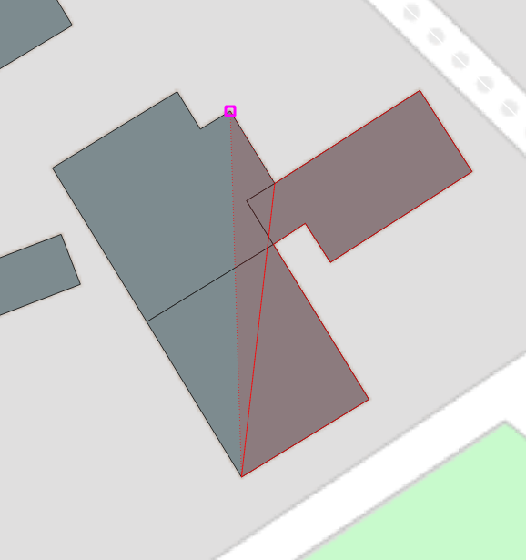
Tapadási beállítások
DEMO
  tegyük láthatóvá a buildings OSM réteget
  kapcsoljuk be a tapadást
  digitalizáljunk néhány házat a building rétegre
  menet közben kapcsoljuk ki-be a tapadást
  próbáljuk ki az aktív réteghez tapadást, illetve a szakaszközéppontokhoz tapadást
  fejezzük be a szerkesztést eldobva az összes réteg eddigi mentetlen módosításait ("Cancel for All Layers")
Notes:
"Mégsem a kiválasztott rétegekre"

Slide 23
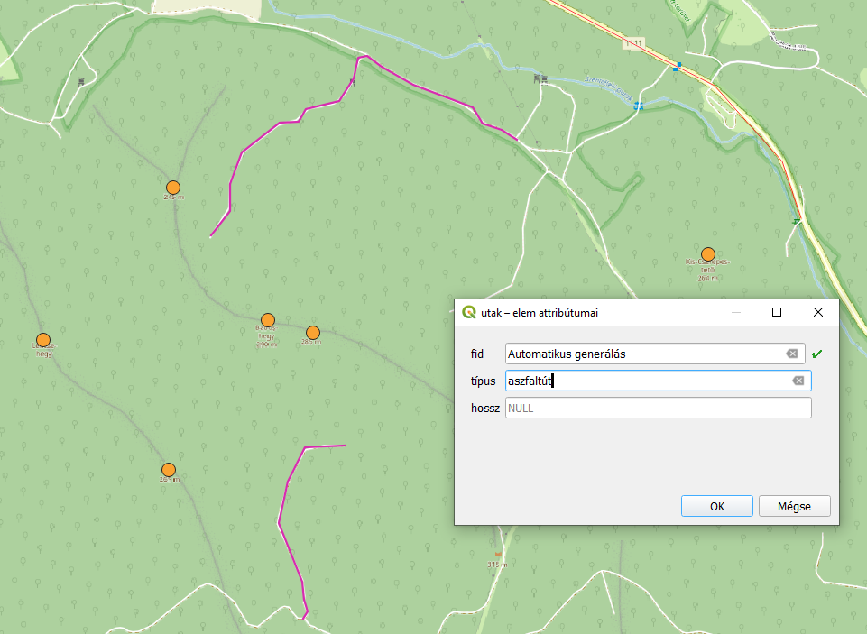
Új geometriák rajzolása
DEMO
  kapcsoljuk ki a tapadást
  digitalizáljunk néhány hegycsúcsot a peak rétegre
  kezdjük szerkeszteni a trail réteget is
  rögzítsünk néhány utat
  próbáljuk ki a Backspace-t a szerkesztés során
  mentsük az összes réteg módosításait
  fejezzük be a szerkesztést

Slide 24
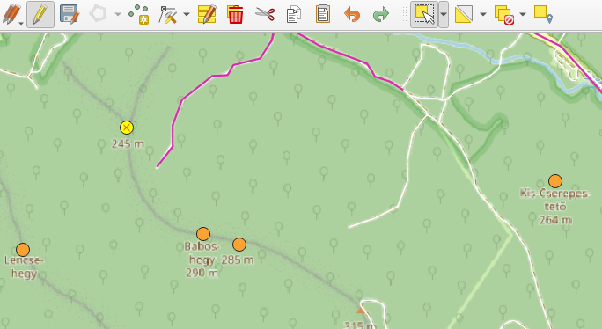
Geometriák szerkesztése
törlés (Delete gombbal is)
  előtte ki kell jelölni
kivágás/másolás
beillesztés (akár más rétegre)
szerkesztési lépések visszavonása/újra elvégzése

Slide 25
Geometriák szerkesztése
törlés (Delete gombbal is)
  előtte ki kell jelölni
kivágás/másolás
beillesztés (akár más rétegre)
szerkesztési lépések visszavonása/újra elvégzése

Slide 26
Geometriák szerkesztése
törlés (Delete gombbal is)
  előtte ki kell jelölni
kivágás/másolás
beillesztés (akár más rétegre)
szerkesztési lépések visszavonása/újra elvégzése

Slide 27
Geometriák szerkesztése
törlés (Delete gombbal is)
  előtte ki kell jelölni
kivágás/másolás
beillesztés (akár más rétegre)
szerkesztési lépések visszavonása/újra elvégzése

Slide 28
Geometriák szerkesztése
törlés (Delete gombbal is)
  előtte ki kell jelölni
kivágás/másolás
beillesztés (akár más rétegre)
szerkesztési lépések visszavonása/újra elvégzése

Slide 29
Geometriák szerkesztése
törlés (Delete gombbal is)
  előtte ki kell jelölni
kivágás/másolás
beillesztés (akár más rétegre)
szerkesztési lépések visszavonása/újra elvégzése

Slide 30
Geometriák szerkesztése
törlés (Delete gombbal is)
  előtte ki kell jelölni
kivágás/másolás
beillesztés (akár más rétegre)
szerkesztési lépések visszavonása/újra elvégzése
DEMO
  töröljünk ki néhány pontot
  vonjuk vissza az utolsó lépést

Slide 31
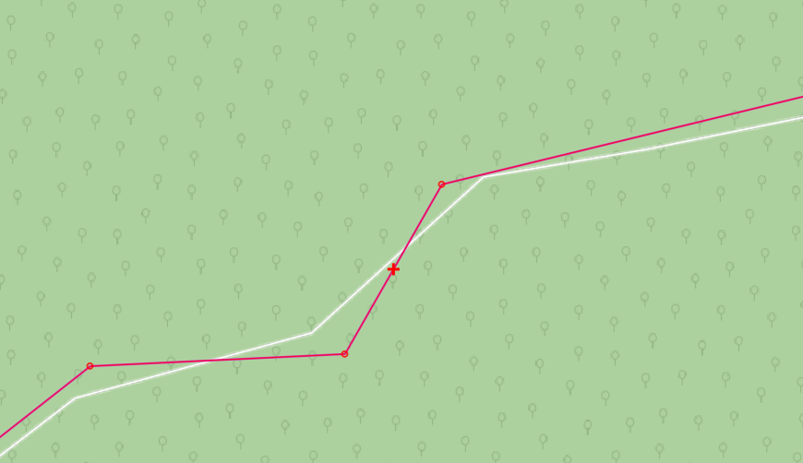
Geometriák szerkesztése
vektorelemek módosítása
DEMO
  mozgassunk odébb egy pontot
  pontosítsuk az egyik út nyomvonalát, adjunk hozzá közbülső töréspontokat
  folytassuk az egyik utat

Slide 32
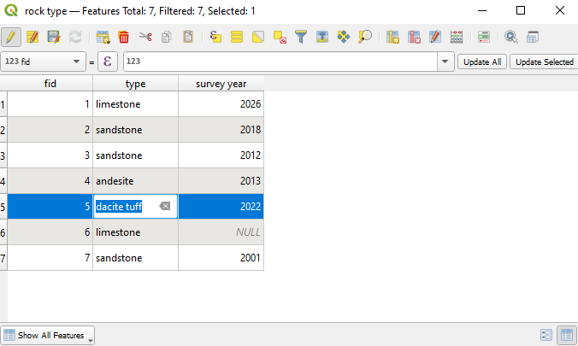
Attribútumtábla szerkesztése
az attribútumtábla is szerkeszthető
  hiányzó vagy rossz érték pótlása/módosítása
  sor (entitás) törlése – megegyezik a térképen való törléssel
  mező hozzáadása
  mező kitöltése értékekkel (mezőkalkulátor)
  mező törlése
itt is találunk szerkesztés/mentés gombot
  funkciójukban megegyeznek az eszköztárban található gombokkal
kiválasztott elemek megkeresése a térképen

Slide 33
Attribútumtábla szerkesztése
az attribútumtábla is szerkeszthető
  hiányzó vagy rossz érték pótlása/módosítása
  sor (entitás) törlése – megegyezik a térképen való törléssel
  mező hozzáadása
  mező kitöltése értékekkel (mezőkalkulátor)
  mező törlése
itt is találunk szerkesztés/mentés gombot
  funkciójukban megegyeznek az eszköztárban található gombokkal
kiválasztott elemek megkeresése a térképen

Slide 34
Attribútumtábla szerkesztése
az attribútumtábla is szerkeszthető
  hiányzó vagy rossz érték pótlása/módosítása
  sor (entitás) törlése – megegyezik a térképen való törléssel
  mező hozzáadása
  mező kitöltése értékekkel (mezőkalkulátor)
  mező törlése
itt is találunk szerkesztés/mentés gombot
  funkciójukban megegyeznek az eszköztárban található gombokkal
kiválasztott elemek megkeresése a térképen

Slide 35
Attribútumtábla szerkesztése
az attribútumtábla is szerkeszthető
  hiányzó vagy rossz érték pótlása/módosítása
  sor (entitás) törlése – megegyezik a térképen való törléssel
  mező hozzáadása
  mező kitöltése értékekkel (mezőkalkulátor)
  mező törlése
itt is találunk szerkesztés/mentés gombot
  funkciójukban megegyeznek az eszköztárban található gombokkal
kiválasztott elemek megkeresése a térképen

Slide 36
Attribútumtábla szerkesztése
az attribútumtábla is szerkeszthető
  hiányzó vagy rossz érték pótlása/módosítása
  sor (entitás) törlése – megegyezik a térképen való törléssel
  mező hozzáadása
  mező kitöltése értékekkel (mezőkalkulátor)
  mező törlése
itt is találunk szerkesztés/mentés gombot
  funkciójukban megegyeznek az eszköztárban található gombokkal
kiválasztott elemek megkeresése a térképen

Slide 37
Attribútumtábla szerkesztése
az attribútumtábla is szerkeszthető
  hiányzó vagy rossz érték pótlása/módosítása
  sor (entitás) törlése – megegyezik a térképen való törléssel
  mező hozzáadása
  mező kitöltése értékekkel (mezőkalkulátor)
  mező törlése
itt is találunk szerkesztés/mentés gombot
  funkciójukban megegyeznek az eszköztárban található gombokkal
kiválasztott elemek megkeresése a térképen

Slide 38
Attribútumtábla szerkesztése
az attribútumtábla is szerkeszthető
  hiányzó vagy rossz érték pótlása/módosítása
  sor (entitás) törlése – megegyezik a térképen való törléssel
  mező hozzáadása
  mező kitöltése értékekkel (mezőkalkulátor)
  mező törlése
itt is találunk szerkesztés/mentés gombot
  funkciójukban megegyeznek az eszköztárban található gombokkal
kiválasztott elemek megkeresése a térképen

Slide 39
Attribútumtábla szerkesztése
az attribútumtábla is szerkeszthető
  hiányzó vagy rossz érték pótlása/módosítása
  sor (entitás) törlése – megegyezik a térképen való törléssel
  mező hozzáadása
  mező kitöltése értékekkel (mezőkalkulátor)
  mező törlése
itt is találunk szerkesztés/mentés gombot
  funkciójukban megegyeznek az eszköztárban található gombokkal
kiválasztott elemek megkeresése a térképen

Slide 40
Attribútumtábla szerkesztése
DEMO
  nyissuk meg a rock type attribútumtábláját, kezdjünk szerkesztést
  töröljünk néhány poligont/sort
  pótoljunk hiányzó értékeket az attribútumtáblában
  nagyítsunk egy kiválasztott poligonra
  mentsük a módosításokat

Slide 41
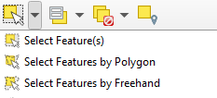

Kijelölés
kijelölés
  téglalappal vagy kattintva
  meglévő kijelölés bővítése a Ctrl nyomvatartásával
  rengeteg további kijelölési lehetőség

Slide 42
Kijelölés
kijelölés
  téglalappal vagy kattintva
  meglévő kijelölés bővítése a Ctrl nyomvatartásával
  rengeteg további kijelölési lehetőség
– NEM MUTATOM BE –

Slide 43
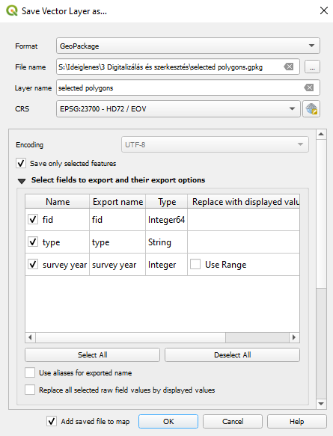
Kijelölés
kijelölés
  téglalappal vagy kattintva
  meglévő kijelölés bővítése a Ctrl nyomvatartásával
  rengeteg további kijelölési lehetőség
elemek mentése új vektorrétegbe
  összes elem: jobb klikk > Export > Save Features As…
  csak a kijelöltek: jobb klikk > Export > Save Selected Features As…
  ugyanazt az ablakot nyitja meg, csak egy jelölőnégyzetben különböznek
– NEM MUTATOM BE –
Notes:
jobb klikk > Exportálás > Elemek mentése másként…
jobb klikk > Exportálás > Kiválasztott elemek mentése másként…

Slide 44
Kijelölés
kijelölés
  téglalappal vagy kattintva
  meglévő kijelölés bővítése a Ctrl nyomvatartásával
  rengeteg további kijelölési lehetőség
elemek mentése új vektorrétegbe
  összes elem: jobb klikk > Export > Save Features As…
  csak a kijelöltek: jobb klikk > Export > Save Selected Features As…
  ugyanazt az ablakot nyitja meg, csak egy jelölőnégyzetben különböznek
– NEM MUTATOM BE –
Notes:
jobb klikk > Exportálás > Elemek mentése másként…
jobb klikk > Exportálás > Kiválasztott elemek mentése másként…

Slide 45
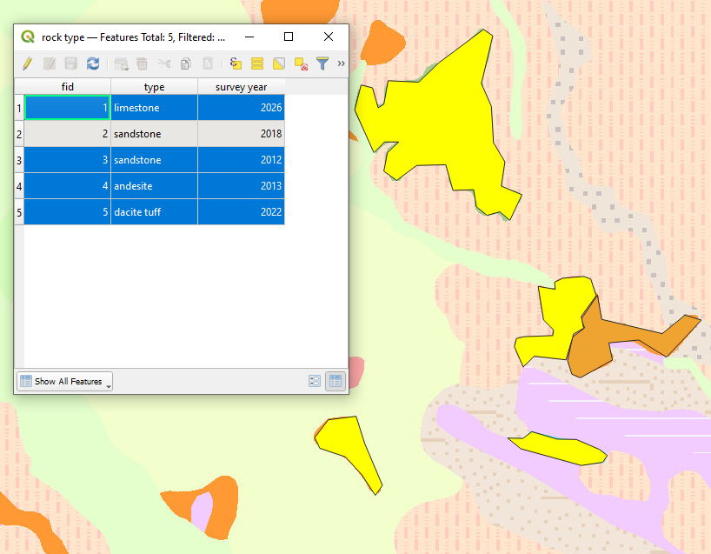
Kijelölés
DEMO
  mentsünk minden módosítást, fejezzük be a szerkesztést
  téglalaposan jelöljünk ki néhány kőzetpoligont
  majd még egyet adjunk a kijelöléshez
  az attribútumtáblában még jelöljünk ki további sorokat
  mentsük egy új .gpkg-fájlba

Slide 46
Köszönöm a figyelmet!
kérdések?

